Slide 1
Tipptehnoloogiliste seadmete kasutamine kliinilises keskkonnas
Ott Vanem, FT
Mari-Liis Ööpik, FT
Haapsalu Neuroloogiline Rehabilitatsioonikeskus
Haapsalu 2014

Slide 2
Neuroplastilisus
närvisüsteemi võime reorganiseerida oma struktuuri, funktsioone ja ühendusi vastavalt seesmistele või välistele stiimulitele

Slide 3
Neuroplastilisuse printsiibid teraapias
spetsiifilisus
funktsionaalsus
suur korduste arv
kõrge intensiivsus
varane sekkumine
tagasiside soorituse kohta
motivatsiooni säilitamine
Jeffrey A. Kleim, Theresa A. Jones; Principles of Experience-Dependent Neural Plasticity: Implications for Rehabilitation After Brain Damage. J Speech Lang Hear Res 2008;51(1):S225-S239

Slide 4
diagnoosid
insult
sclerosis multiplex
tserebraalparalüüs
opereeritud ajukasvaja
seljaajukahjustus
traumaatiline ajukahjustus
endoproteesid
lihastroofiad
immobilisatsioonist põhjustatud lihasnõrkus

Slide 5
Tipptehnoloogilised vahendid hnrk-s
Lokomat Pro kõnnirobot – kõnnifunktsiooni treening ja uurimine
E-Link multifunktsionaalne süsteem – võimaldab hinnata ja/või treenida:
ülajäseme lihasjõudu ja funktsionaalsust
staatilist tasakaalu
lihasaktivatsiooni
liigesliikuvust
Armeo Spring „käerobot“– ülajäseme funktsioonide treening ja hindamine
Erigo sammufunktsiooniga seisulaud – vertikaliseerimine
Biodex isokineetiline dünamomeeter – kogu keha lihasgruppide jõu hindamine ja treening

Slide 6
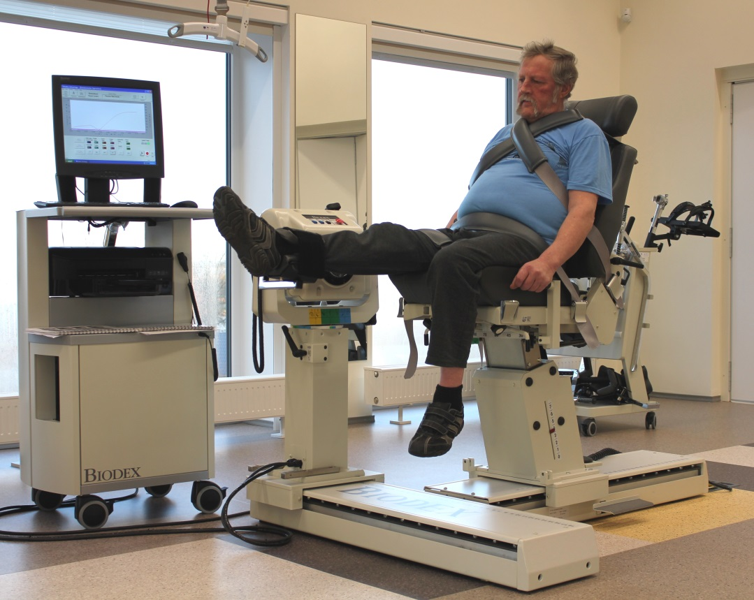
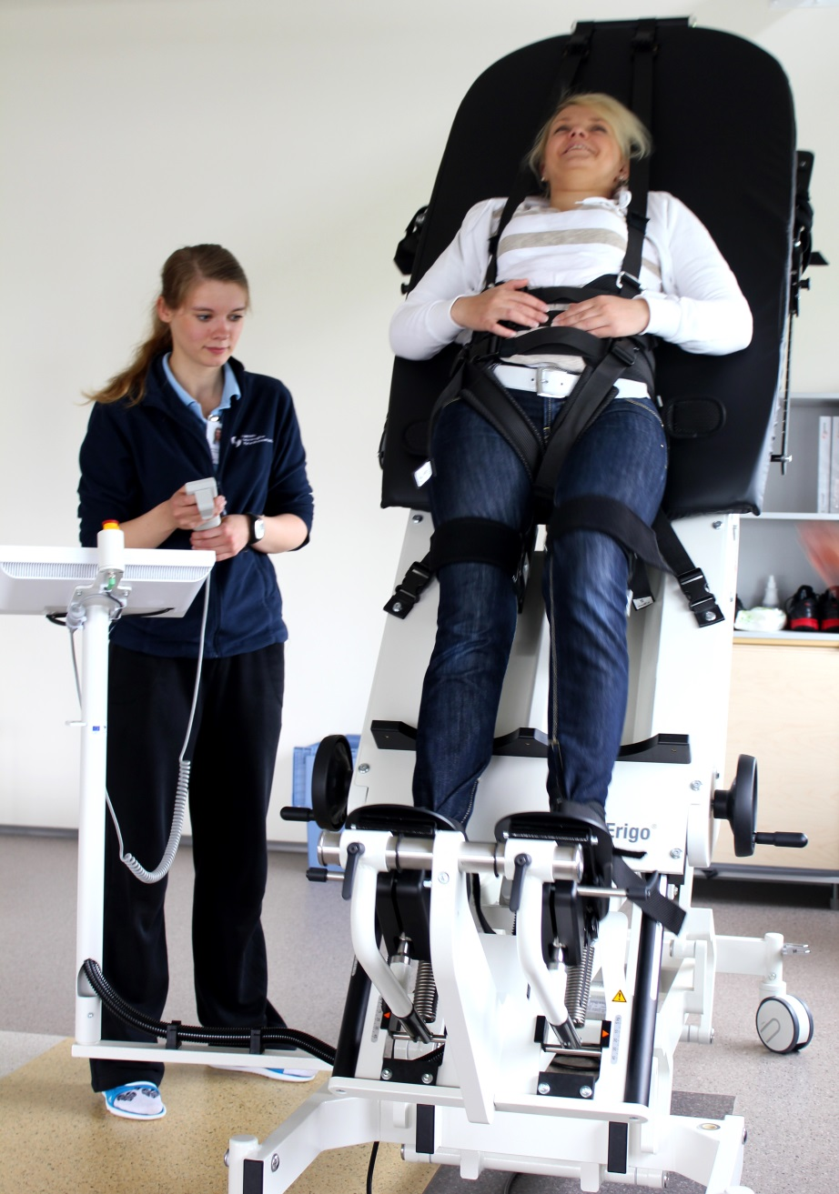
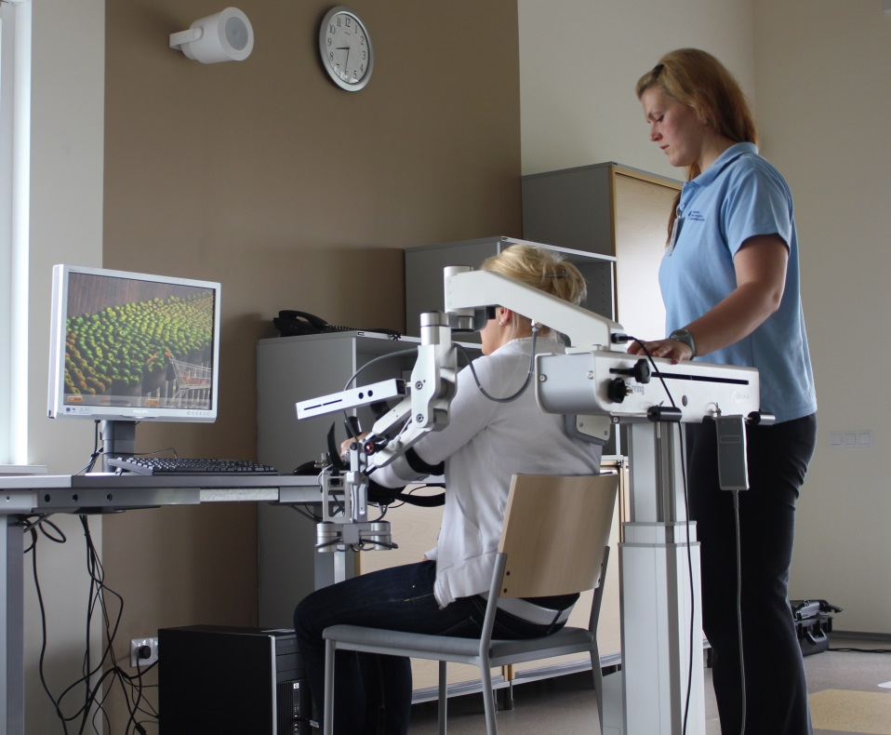

Slide 7
Lokomat kõnnirobot
Video 1
Video 2
Video 3
Video 4

Slide 8
E-Link multifunktsionaalne süsteem
EMG sensorid, asendisensorid
elektroonilised goniomeetrid
pinchmeter, dünamomeeter
erinevad liidesed – võtmed, käepidemed, silindrid, kettad, hoob
surveplatvormid
biotagasiside

Slide 9
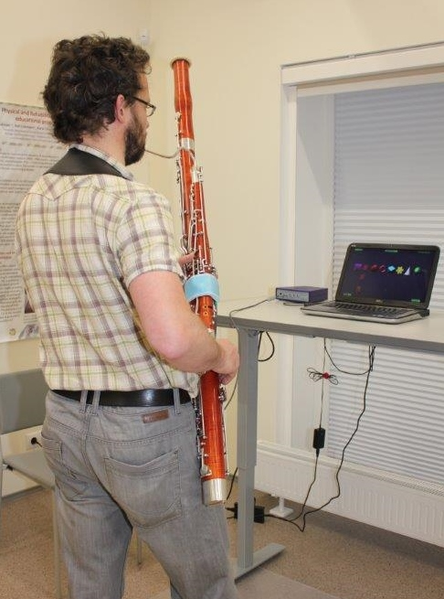
49-aastane mees
fagotimängija
jalgrattalt kukkumine
ajukontusioon
vasakpoolne hemiparees
vasakpoolne ataksia

Slide 10
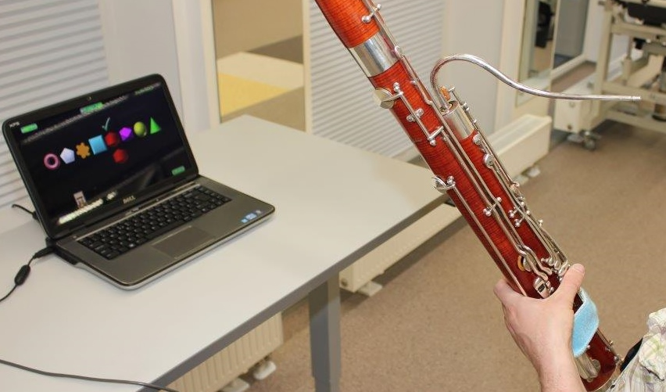
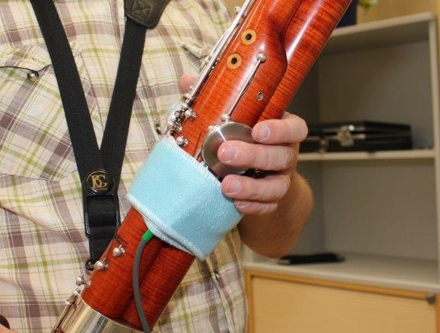
surve min 100 – max 400 g
jaotatud 8-ks osaks (võimalik 2-16)

Slide 11
Suur tänu!

